Slide 1

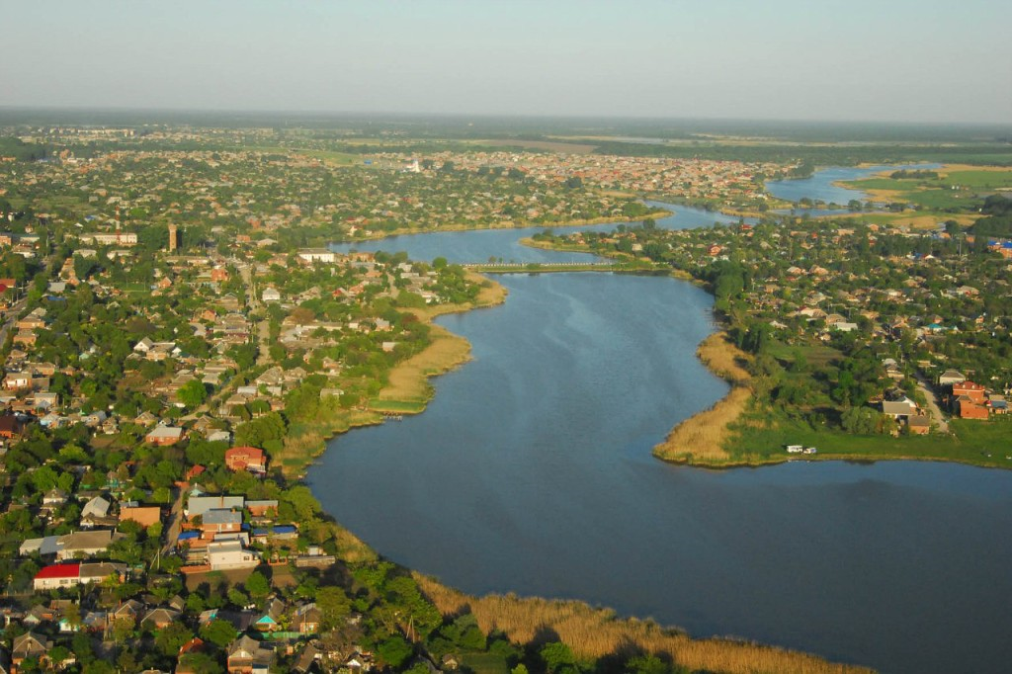
Бюджет Медведовского сельского поселения Тимашевского района
Проект
2022 год

Slide 2
Проект бюджета Медведовского сельского поселения на 2022 год.
Доходная часть бюджета
В основу расчётов формирования доходной базы бюджета на 2022 год положены прогнозные данные по социально-экономическому развитию Медведовского сельского поселения Тимашевского района на среднесрочную перспективу в отраслевом и территориальном разрезах, индексы роста цен, заработной платы и инвестиций в основной капитал, показатели собираемости налогов в динамике за предшествующие годы, ряд других параметров, влияющих на изменение налогооблагаемой базы.
Доходная база бюджета рассчитывалась исходя из норм действующего бюджетного и налогового законодательства, а также нормативно-правовых актов Медведовского сельского поселения Тимашевского района с учётом соответствующих изменений и дополнений.
Основные характеристики бюджета Медведовского сельского поселения Тимашевского района на 2022 год сформированы на основе прогноза социально-экономического развития Медведовского сельского поселения Тимашевского района 2023 год и плановый период до 2024 года.

Slide 3

Основные направления бюджетной и налоговой политики Медведовского сельского поселения Тимашевского района на 2022 год
Основные направления бюджетной и налоговой политики Медведовского сельского поселения Тимашевского района на 2022 год (далее – Основные направления) подготовлены в рамках составления проекта местного бюджета на очередной финансовый год в соответствии со статьей 184.2 Бюджетного кодекса Российской Федерации.
Основные направления разработаны в соответствии с Бюджетным кодексом Российской Федерации,
Бюджетная и налоговая политика направлена на рациональное и эффективное использование бюджетных ресурсов Медведовского сельского поселения Тимашевского района, на совершенствование налогообложения и управления финансовыми ресурсами.

Slide 4
Проект бюджета по налоговым и неналоговым доходам на
2022 г.
В 2022 г. доходы бюджета Медведовского сельского поселения Тимашевского района прогнозируются в объеме 176 559,0 тыс. рублей. Из них налоговые и неналоговые доходы – 61 099,8 тыс. рублей, безвозмездные поступления – 115 459,2 тыс. рублей.
Наименование видов доходов | Уточнённое бюджетное назначение на 2021 г. | Проект бюджета на 2022 г. | 2022/ 20201 г. %
Налог на доходы физических лиц | 20900,0 | 21900,0 | 104,8
Акцизы на нефтепродукты | 7 328,7 | 8016,6 | 109,4
ЕСХН | 4173,6 | 4200,0 | 100,6
Налог на имущество физических лиц | 4 450,0 | 4500,0 | 101,1
Земельный налог | 15655,6 | 16300,0 | 104,1
Доходы от аренды земли | 22,2 | 22,2 | 100,0
Возмещение расходов | 150,0 | 150,0 | 100,0
Доходы от аренды имущества | 1387,1 | 500,0 | 36,0
Доходы от оказания платных услуг и компенсация затрат | 596,4 | 4302,0 | 721,3
Денежные взыскания штрафы | 38,5 | 35,0 | 90,9
Доходы от реализации имущества | 2085,6 | 1100,0 | 52,7
Прочие неналоговые доходы | 93,5 | 74,0 | 79,1
Невыясненные поступления | -57,8
ИТОГО | 56823,4 | 61099,8 | 107,5

Slide 5
Структура поступления налоговых и неналоговых поступлений в бюджет Медведовского сельского поселения Тимашевского района в 2022 г.

Slide 6
Структура основных видов доходов на 2022 г.
В структуре налоговых и неналоговых доходов основная сумма поступлений в 2022 г. запланирована от пяти доходных источников: налога на доходы физических – 35,8%, земельного налога – 26,7%, акцизы на нефтепродукты – 13,1%, налог на имущество физических лиц – 7,4%, единый сельскохозяйственный налог – 6,8%.

Slide 7
  Налог на доходы физических лиц
Поступление налога на доходы физических лиц прогнозируется в сумме 21 900,0 тыс. рублей, что составляет 104,8 %, к бюджетному назначению на 2021 г.
В основу расчета поступления налога на доходы физических лиц приняты оценка исполнения бюджета по налогу в 2021 г., прогноз динамики налоговой базы по налогу на доходы физических лиц, в том числе фонда оплаты труда, и нормативов отчислений в бюджеты сельских поселений.

Slide 8
Акцизы
Поступление доходов от уплаты акцизов по подакцизным товарам (продукции) прогнозируется в сумме 8016,6 тыс. рублей, что составляет 109,4% к бюджетному назначению на 2021 г.
Прогнозируемая сумма поступления акцизов на 2022 г. планируется, исходя из дифференцированного норматива отчисления на автомобильный и прямогонный бензин, дизельное топливо, моторные масла для дизельных и (или) карбюраторных (инжекторных) двигателей производимых на территории Российской Федерации, в бюджет поселения.

Slide 9
Единый сельскохозяйственный налог
Поступление единого сельскохозяйственного налога прогнозируется в сумме 4200,0 тыс. рублей, что составляет 100,6 % к бюджетному назначению на 2021 г.

Slide 10
Налог на имущество физических лиц
Поступление налога на имущество физических лиц прогнозируется в сумме 4500,0 тыс. рублей, что составляет 101,1 % к бюджетному назначению на 2021 г.
В основу расчета поступления налога на имущество физических лиц приняты действующие ставки и кадастровая стоимость имущества, с учетом предоставляемых налоговых льгот, установленных решением Совета Медведовского сельского поселения Тимашевского района от 27 сентября 2016 г. № 111 «Об установлении налога на имущество физических лиц на территории Медведовского сельского поселения Тимашевского района», а также отчета о налоговой базе и структуре начислений по налогу на имущество физических лиц 5-МН.

Slide 11
Земельный налог
Поступление земельного налога прогнозируется в сумме 16 300,0тыс. рублей, что составляет 104,1% к бюджетному назначению на 2021 г.
В основу расчета поступления доходов земельного налога приняты оценка поступлений в 2021 г., данные действующих ставок в разрезе категорий земель, с учётом результатов переоценки кадастровой стоимости земель населенных пунктов и удельных показателей кадастровой стоимости земли с учетом предоставляемых налоговых льгот, установленных решением Совета Медведовского сельского поселения Тимашевского района от 8 ноября 2018 г. № 219 «Об установлении земельного налога на территории Медведовского сельского поселения Тимашевского района», отчета о налоговой базе и структуре начислений по земельному налогу 5- МН.

Slide 12
Арендная плата за муниципальное имущество
Объём поступлений доходов от сдачи в аренду имущества, находящегося в муниципальной собственности Медведовского сельского поселения Тимашевского района прогнозируется в сумме 500,0тыс. рублей, что составляет 36,0% к уточнённому бюджетному назначению на 2021 г.
В основу расчета поступления доходов от сдачи в аренду имущества, находящегося в муниципальной собственности Медведовского сельского поселения Тимашевского района приняты, данные главных администраторов доходов в соответствии с действующими договорами аренды, а также с учетом разовых поступлений недоимки в бюджет поселения от ОАО «Атэк» в 2021 г.

Slide 13
Доходы получаемые в виде арендной платы, а также средства от продажи права на заключение договоров аренды за земли, находящиеся в собственности сельских поселений
Объём поступлений доходов от сдачи в аренду земельных участков, находящихся в собственности Медведовского сельского поселения Тимашевского района прогнозируется в сумме 22,2 тыс. рублей, что составляет 100% к уточнённому бюджетному назначению на 2021 г.
В основу расчета поступления доходов от сдачи в аренду земельных участков, находящихся в муниципальной собственности Медведовского сельского поселения Тимашевского района приняты данные главных администраторов доходов в соответствии с действующими договорами аренды.

Slide 14
Доходы от компенсации затрат
Прочие доходы от компенсации затрат бюджетов сельских поселений, прогнозируется в сумме 4302,0 тыс. рублей, что составляет 721,3% к уточнённому бюджетному назначению на 2021 г. В основу расчета поступления доходов приняты данные о произведенных затратах бюджетом поселения за МУП ЖКХ «Универсал плюс»

Slide 15
Денежные взыскания штрафы
Денежные взыскания штрафы, прогнозируется в сумме 35,0 тыс. рублей, что составляет 90,9% к уточнённому бюджетному назначению на 2021 г. Поступления прогнозируются с учетом поступлений доходов от административных комиссий в 2021 г.

Slide 16
Доходы от реализации имущества
Доходы от реализации иного имущества, прогнозируется в сумме 1100,0тыс. рублей, что составляет 52,7% к уточнённому бюджетному назначению на 2021 г. Прогноз поступлений доходов от реализации имущества на 2021 г. и представлен в соответствии с программой приватизации муниципального имущества Медведовского сельского поселения Тимашевского района на 2021-2023 г.

Slide 17
Возмещение расходов, понесенных в связи с эксплуатацией имущества сельских поселений.
Объём поступлений доходов прогнозируется в сумме 150,0 тыс. рублей. В основу расчета поступления доходов приняты данные главных администраторов доходов в соответствии с утвержденными тарифами по коммунальным платежам.

Slide 18
Безвозмездные поступления
В составе доходов Медведовского сельского поселения Тимашевского района предусматриваются безвозмездные поступления. Объем указанных средств, предусмотренный проектом решения, характеризуется показателями, приведенными в таблице.
Общая сумма безвозмездных поступлений на 2022 г. составляет 115 459,2 тыс. рублей, или 170,8% к уточненному бюджетному назначению на 2021 г.
Наименование | Проект бюджета 2021 г.
Субвенции бюджетам субъектов Российской Федерации и муниципальных образований | 996,8
Субсидии бюджетам сельских поселений | 101 261,2
Дотации бюджетам сельских поселений | 13 201,2
ИТОГО | 115 459,2

Slide 19
Расходная часть бюджета
Проектом бюджета на 2022 год запланированы расходы в сумме 176 559,0 тыс. рублей. Расходная часть местного бюджета сформирована и представлена в программном формате на основе 13 муниципальных программ Медведовского сельского поселения Тимашевского района в сумме 163 099,8 тыс. рублей или 92,4 % от общего объема и по непрограммным направлениям деятельности предусмотрены бюджетные ассигнования в сумме 13 459,2 тыс. рублей или 7,6 % от всех расходов.

Slide 20
Объемы бюджетных ассигнований в разрезе муниципальных программ на 2022 год
№ | Наименование раздела | 2021 год | 2022 год | 2022/20201
1 | Развитие культуры | 19 761,6 | 20 105,5 | 101,7%
2 | Развитие физической культуры и спорта | 125,9 | 151,7 | 120,5%
3 | Молодежь Медведовского сельского поселения | 95,3 | 99,1 | 104,0%
4 | Обеспечение безопасности населения | 712,0 | 682,3 | 95,8%
5 | Поддержка малого и среднего предпринимательства | 10,0 | 10,0 | 100,0%
6 | Управление муниципальным имуществом | 1 403,9 | 1 120,9 | 79,8%
7 | Развитие дорожного хозяйства | 17 661,8 | 8 016,6 | 45,4%
8 | Развитие коммунальной инфраструктуры | 38 109,7 | 92 581,2 | 250,0%
9 | Социально-экономическое и территориальное развитие | 4 965,3 | 4 882,3 | 98,3%
10 | Развитие архивного дела | 67,5 | 7,5 | 11,1%
11 | Информационное обеспечение населения | 200,0 | 200,0 | 100,0%
12 | Обеспечение деятельности органов местного самоуправления | 4 499,5 | 4515,9 | 100,4%
13 | Формирование современной городской среды | 28 697,2 | 4 515,9 | 98,6%
 | Всего расходов, в том числе | 116 309,7 | 176 559,0 | 151,8%

Slide 21
Структура расходных обязательств в разрезе муниципальных программ в 2022 году

Slide 22
«Развитие культуры»
На реализацию мероприятий муниципальной программы Медведовского сельского поселения Тимашевского района «Развитие культуры» на 2022 год предусмотрено 20 105,5 тыс. рублей.
Подпрограмма «Совершенствование деятельности учреждений культуры»
19 382,0тыс. рублей
на выполнение муниципальных заданий 3 муниципальным учреждениями, подведомственными администрации Медведовского сельского поселения Тимашевского района (МУК «Медведовская СЦКС», МУК «СЦКС «Родина», МБУК «Медведовская библиотека»
предоставление иной целевой субсидии на комплектование книжных фондов библиотек
Подпрограмма «Старшее поколение»
143,2 тыс. рублей
проведения мероприятий в области поддержки граждан пожилого возраста
Подпрограмма «Юбилейные и знаменательные даты»
Подпрограмма «Гармонизация межнациональных
отношений и развития национальных культур»
575,3 тыс. рублей
5,0 тыс. рублей
проведения мероприятий по приобщению жителей к местным традициям, к знанию и уважению истории родной станицы
мероприятия направленные на укрепление межнационального и межконфессионального согласия, на поддержку и развитие языков и культуры народов РФ

Slide 23
Финансирование муниципального задания учреждений культуры Медведовского сельского поселения (тыс. руб.)
Наименование | 2022
Муниципальное задание | 19 205,0
Заработная плата с начислениями | 16380,94
Компенсация коммунальных услуг | 147,35
Связь, интернет | 199,4
Коммунальные услуги | 1560,05
Электроэнергия | 1098,0
Газоснабжение | 77,25
Теплоснабжение | 384,8
Работы и услуги по содержанию имущества | 118,1
Сбор, транспортировка, обработка и размещение ТБО | 39,4
Обслуживание пожарной сигнализации и газопровода | 67,2
Ремонт и обслуживание аппаратуры и техники | 11,5
Прочие работы и услуги, в т.ч. | 566,06
Наименование | 2022
Охрана учреждений | 374,6
Аттестация и оценка рабочих мест мед .осмотр | 12,1
Экология (отчеты, экологический контроль, и.т.д.) | 39,0
Обучение и программное обновление | 30,6
Бланки, подписка на журналы | 80,0
Заправка огнетушителей, командировочные расходы, заключение на списание ОС | 30,2
Призы, основные средства | 103,0
Материалы, в т.ч. | 130,1
Дизельное топливо | 54,0
Запасные части, хоз. и канц. товары | 61,0
Налоги (имущество) | 15,1
Книжный фонд | 177,0
ИТОГО: | 19 382,0

Slide 24
«Развитие физической культуры и спорта»
На реализацию мероприятий муниципальной программы Медведовского сельского поселения Тимашевского района «Развитие физической культуры и спорта» на 2022 год предусмотрено
Основной объём средств будет направлен на приобретение призов и подарков, а также на питание спортсменов.
151,7 тыс. рублей
«Молодежь Медведовского сельского поселения»
На реализацию мероприятий муниципальной программы Медведовского сельского поселения Тимашевского района «Молодежь Медведовского сельского поселения» на 2021 год предусмотрено
Основной объём средств будет направлен на приобретение призов для проведения мероприятий.
99,1 тыс. рублей

Slide 25
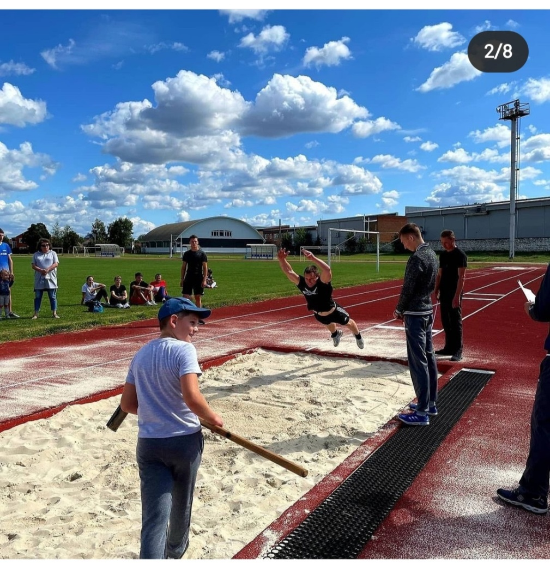
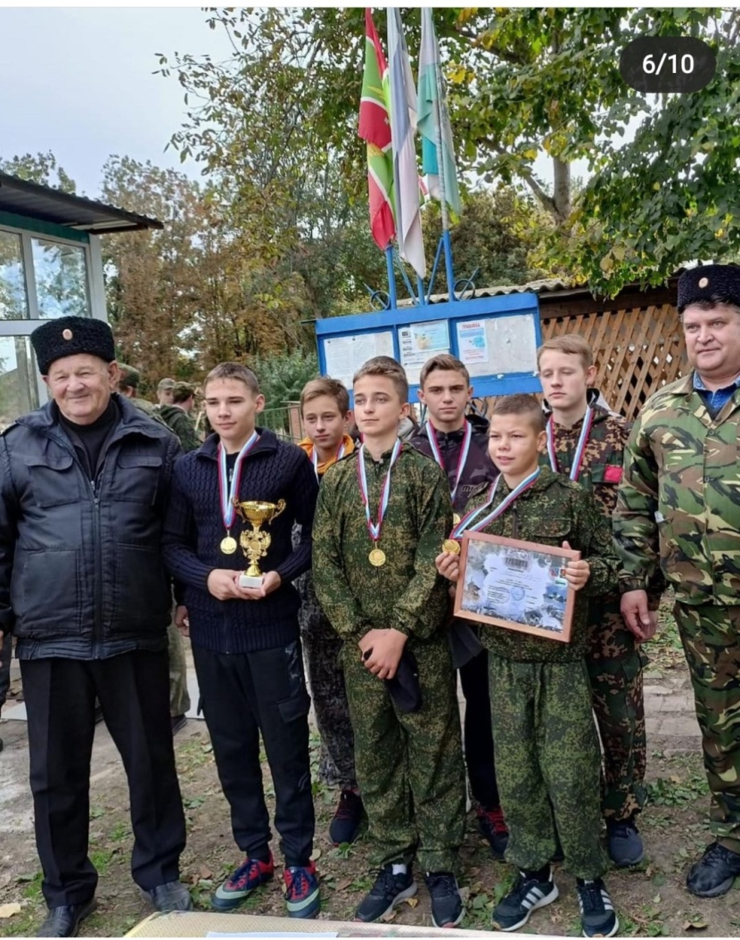
«Развитие физической культуры и спорта»
«Молодежь Медведовского сельского поселения»

Slide 26
«Обеспечение безопасности населения»
На реализацию мероприятий муниципальной программы Медведовского сельского поселения Тимашевского района «Обеспечение безопасности населения» на 2022 год предусмотрено 682,3 тыс. рублей.
Подпрограмма «Гражданская оборона, предупреждение и ликвидация чрезвычайных ситуаций, стихийных бедствий и их последствий
580,8 тыс. рублей
Подпрограмма «Укрепление правопорядка, профилактика правонарушений, экстремистских, террористических проявлений, усилению борьбы с преступностью, противодействию коррупции»
приобретение камер обзорного видеонаблюдения – 388,5 тыс. рублей;
техническое обслуживание систем оповещения – 84,0 тыс. рублей;
Страхование 7 дамб – 97,5тыс. рублей
Установка баннеров и информационных табличек – 10,8 тыс. рублей.
1,5 тыс. рублей
Пожарная безопасность
100,0 тыс. рублей
изготовление методических материалов (листовок) направленных на профилактику правонарушений
Ремонт пожарных гидрантов

Slide 27
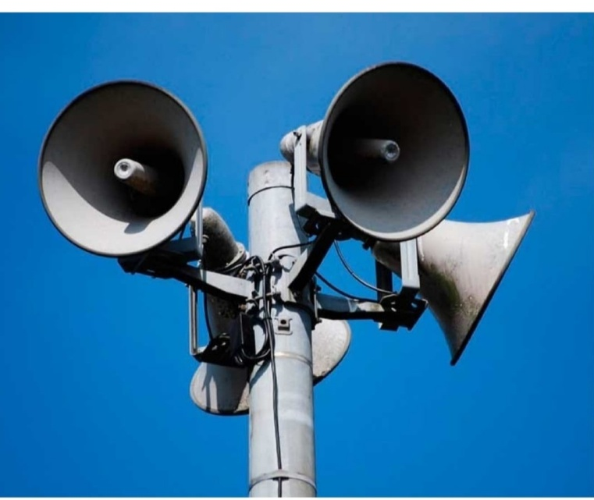
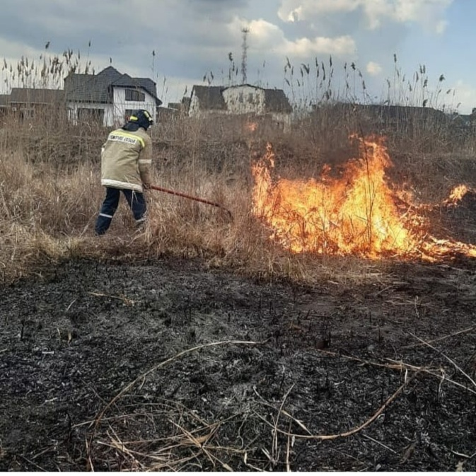
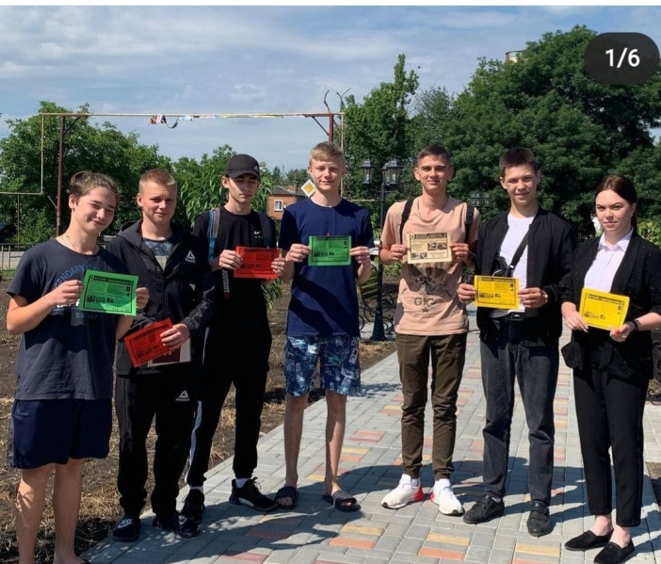
«Обеспечение безопасности населения»
Подпрограмма «Гражданская оборона, предупреждение и ликвидация чрезвычайных ситуаций, стихийных бедствий и их последствий
Подпрограмма «Укрепление правопорядка, профилактика правонарушений, экстремистских, террористических проявлений, усилению борьбы с преступностью, противодействию коррупции»
Пожарная безопасность

Slide 28
«Поддержка малого и среднего предпринимательства»
На реализацию мероприятий муниципальной программы Медведовского сельского поселения Тимашевского района «Поддержка малого и среднего предпринимательства» на 2022 год предусмотрено
10, 0 тыс. рублей
Основной объём средств будет направлен на разъяснительную работу о мерах государственной и муниципальной поддержки субъектам малого и среднего предпринимательства (приобретение информационного материала).

Slide 29
«Управление муниципальным имуществом»
На реализацию мероприятий муниципальной программы Медведовского сельского поселения Тимашевского района «Управление муниципальным имуществом» на 2022 год предусмотрено
1 120,9тыс. рублей
проведение межевых работ в отношении земельных участков на постановкой на кадастровый учет – 420,0 тыс. рублей,
изготовление технических планов, кадастровых паспортов на объекты недвижимости – 350,0 тыс. рублей,
проведение рыночной оценки объектов недвижимости – 40,0 тыс. рублей,
содержание имущества находящегося в казне Медведовского сельского поселения Тимашевского района – 310,9 тыс.

Slide 30
«Развитие дорожного хозяйства»
На реализацию мероприятий муниципальной программы Медведовского сельского поселения Тимашевского района «Развитие дорожного хозяйства» на 2022 год предусмотрено
8 016,6 тыс. рублей
Монтаж и установка светофора – 173,8 тыс. рублей,
Ремонт гравийных дорог местного значения – 2 815,1 тыс. рублей
«Безопасность дорожного движения» – 1 316,2 тыс. рублей
Грейдирование дорог местного значения с подсыпкой ГПС – 443,7 тыс. рублей
Выполнение работ по зимнему содержанию дорог местного значения – 684,0 тыс. рублей
«Содержание дорог местного значения» 1 127,7 тыс. рублей
Установка пешеходных ограждений – 684,0 тыс. рублей
Ремонт тротуаров – 2 473,7 тыс. рублей
Мероприятия по нанесению горизонтальной разметки – 458,4 тыс. рублей
Ямочный ремонт асфальтобетонного покрытия дорог местного значения – 284,5 тыс. рублей

Slide 31
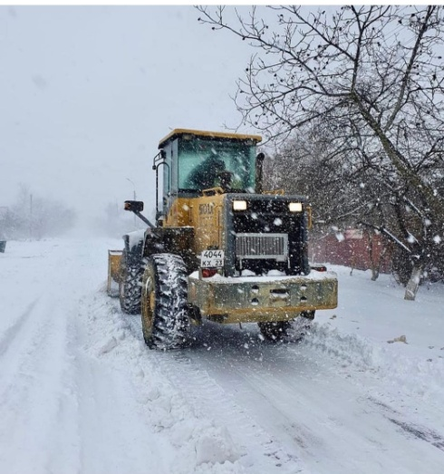
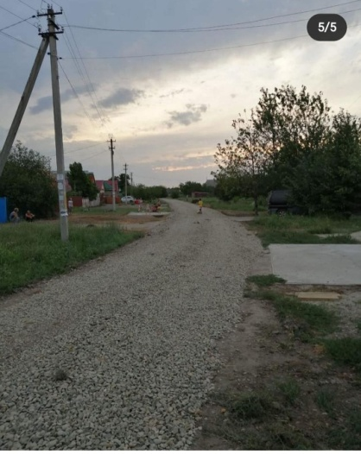
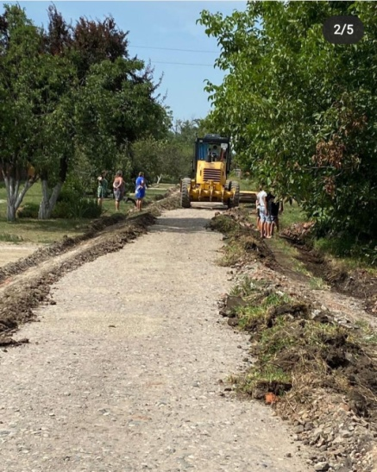
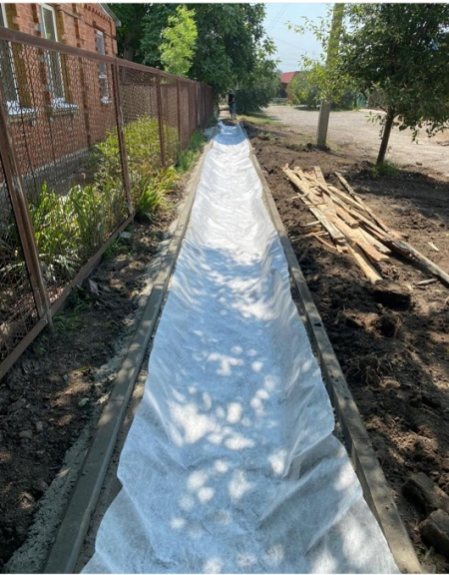
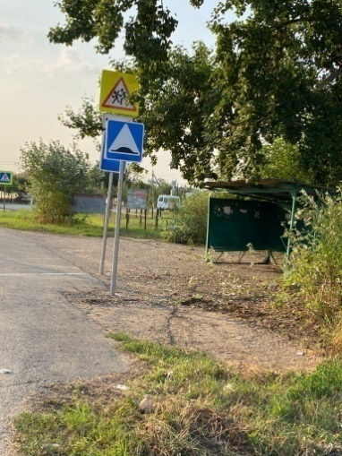
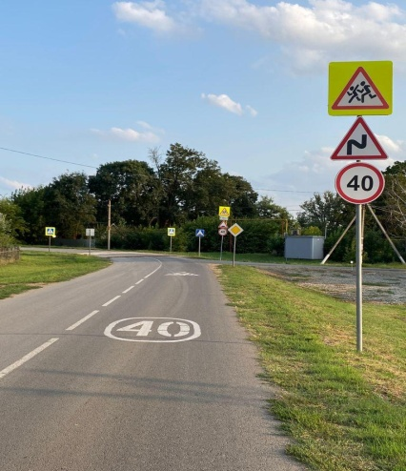
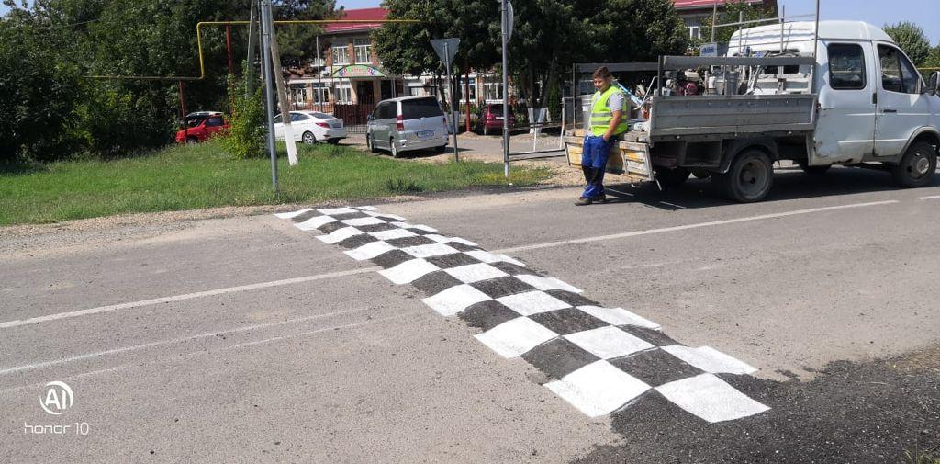
«Развитие дорожного хозяйства»
Выполнение работ по зимнему содержанию дорог местного значения
Грейдирование и подсыпка дорог, ремонт дорог, ямочный ремонт
Ремонт тротуаров
Установка дорожных знаков
Установка ИДН (лежачий полицейский)
Нанесение дорожной разметки

Slide 32
«Развитие коммунальной инфраструктуры»
На реализацию мероприятий муниципальной программы Медведовского сельского поселения Тимашевского района «Развитие коммунальной инфраструктуры» на 2022 год предусмотрено
95 281,2тыс. рублей
Содержание газопровода низкого давления «Вечный огонь» – 11,9 тыс. руб., эксплуатация опасного производственного объекта – 600,0 тыс. руб.,
обслуживание ШРП и ШГРП – 250,0 тыс. руб.
Управление реализацией программы, содержание МУ «Управление СТС и ЖКХ Медведовского сельского поселения Тимашевского района» – 4 238,2тыс. рублей
Водоснабжение и водоотведение Медведовского сельского поселения Тиммашевского района – 2 100,0тыс. рублей.
Электроснабженние Медведовского сельского поселения Тимашевского района (техническое обслуживание линий электропередач, устройство уличного освещения – 525,6 тыс. рублей.
Теплоснабжение Медведовского сельского поселения – 87 555,5 тыс. рублей.

Slide 33
Основное мероприятие : Обеспечение деятельности подведомственных учреждений Медведовского сельского поселения Тимашевского района
Содержание МУ "Управление СТС и ЖКХ Медведовского сельского поселения Тимашевского района "
Показатель | Сумма (тыс. руб.)
Зарплата работников МУ "СТС и ЖКХ" | 3 382,2
Прочие затраты | 856,0
Услуги связи | 24,5
Сопровождение программ | 44,5
Обучение | 30,0
ГСМ на служебный автомобиль | 498,4
Масла и обслуживание автотранспорта | 13,5
Запчасти и автошины | 71,7
Услуги предрейсового технического и медицинского осмотра | 62,4
Канцтовары | 61,5
Замена картриджей | 16,2
Запчасти на компьютер | 28,3
Загрязнение окружающей среды | 5,0
ИТОГО | 4 238,2

Slide 34
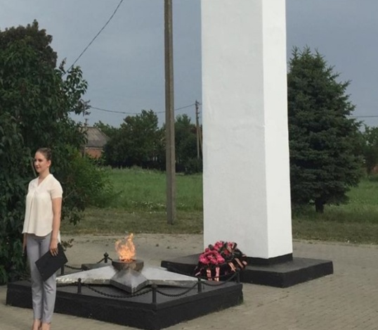
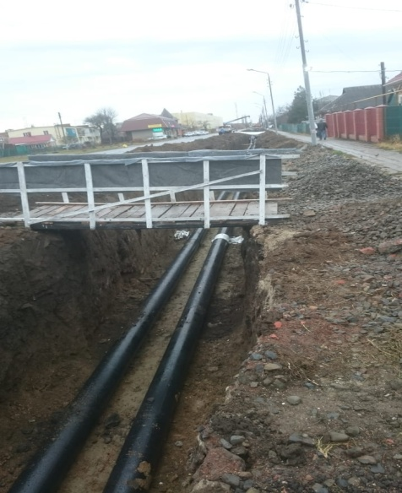
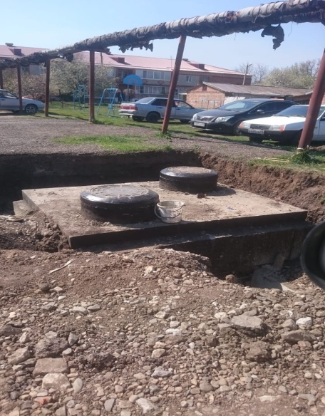
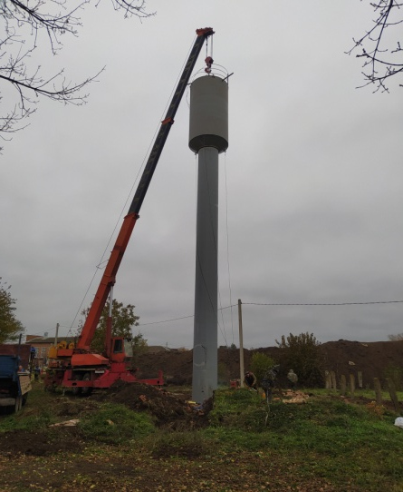
«Развитие коммунальной инфраструктуры»
Обслуживание ШРП и ГРШП и содержание газопровода низкого давления (Вечный огонь)
Водоснабжение и водоотведение Медведовского сельского поселения
Теплоснабжение Медведовского сельского поселения

Slide 35
«Социально - экономическое и территориальное развитие»
На реализацию мероприятий муниципальной программы Медведовского сельского поселения Тимашевского района «Социально - экономическое и территориальное развитие» на 2022 год предусмотрено
4 882,3 тыс. рублей

Slide 36
«Социально - экономическое и территориальное развитие»
Подпрограмма «Благоустройство и озеленение территории поселения»
4 882,3 тыс. рублей
обустройство тротуара по ул. Мира – 1 587,8 тыс. рублей,
уборка и инвентаризация кладбищ– 280,0 тыс. рублей,
сбор и вывоз ТБО на территории поселения – 338,0 тыс. рублей,
чистка ливневых каналов – 310,0 тыс. рублей.
содержание безнадзорных животных – 158,7 тыс. рублей,
утилизация биологических отходов –18,5 тыс. рублей,
выкашивание сорной растительности – 350,0 тыс. рублей,
текущий ремонт памятников – 120,0 тыс. рублей,
Коммунальные расходы по уличному освещению – 1 248,8 тыс. рублей.
Подпрограмма «Создание безбаръерной среды для маломобильных граждан»
470,5 тыс. рублей
Создание безбарьерной среды для маломобильных граждан– 470,5 тыс. рублей.

Slide 37
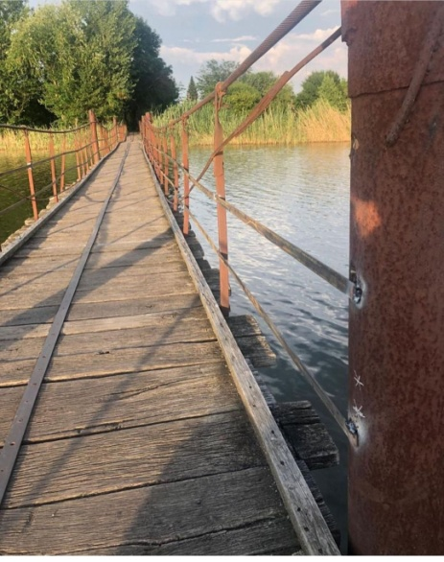
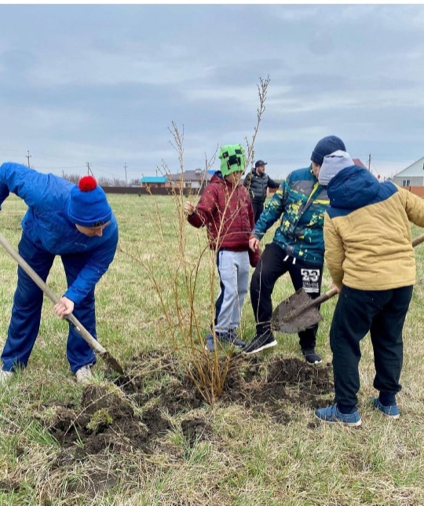
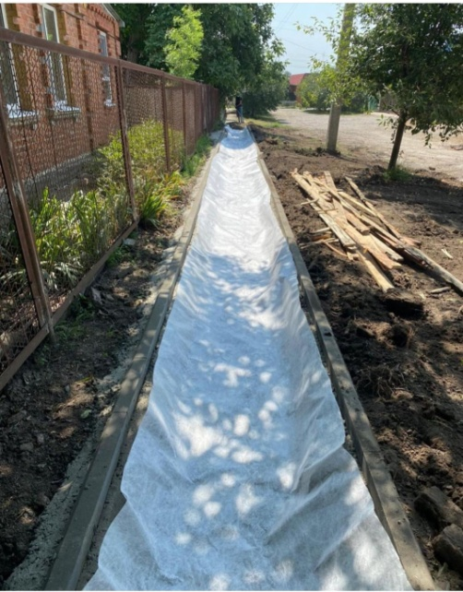
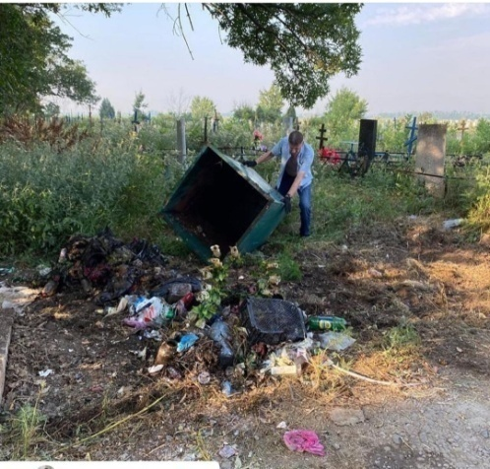
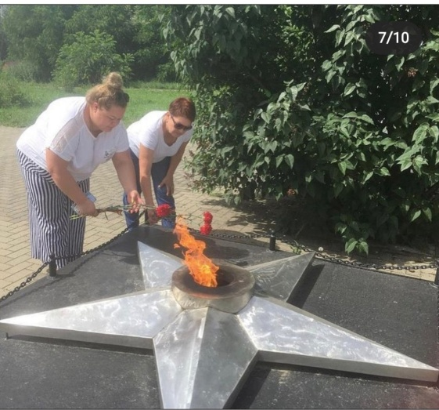
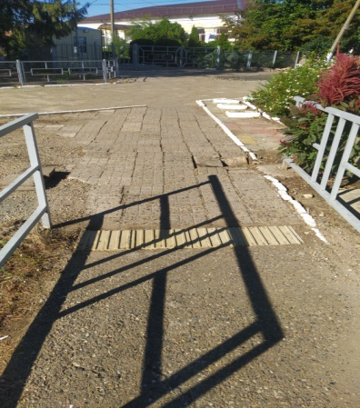
«Социально - экономическое и территориальное развитие»
Ремонт пешеходных мостов
Озеленение территории поселения
Обустройство тротуара
Уборка и инвентаризация кладбищ
Текущий ремонт памятников
Создание безбарьерной среды

Slide 38
«Развитие архивного дела»
На реализацию мероприятий муниципальной программы Медведовского сельского поселения Тимашевского района «Развитие архивного дела» на 2022 год предусмотрено
7,5 тыс. рублей
Укрепление и развитие архива, сохранность архивного фонда – 7,5 тыс. рублей,

Slide 39
«Информационное обеспечение населения»
На реализацию мероприятий муниципальной программы Медведовского сельского поселения Тимашевского района «Информационное обеспечение населения» на 2022 год предусмотрено
200,0 тыс. рублей
размещение в средствах массовой информации нормативно-правовых актов, объявлений, информации о социально-экономическом и культурном развитии поселения, о развитии его общественной инфраструктуры и иной официальной информации.

Slide 40
«Обеспечение деятельности органов местного самоуправления»
На реализацию мероприятий муниципальной программы Медведовского сельского поселения Тимашевского района «Обеспечение деятельности органов местного самоуправления» на 2022 год предусмотрено
4 515,9 тыс. рублей
мероприятия связанные с профессиональной подготовкой, переподготовкой и повышением квалификации – 60,0 тыс. рублей.
расходы в части выплат органам территориального общественного самоуправления – 900,6 тыс. рублей.
обеспечение деятельности МУ «Финансово – расчетного учреждения» Медведовского сельского поселения Тимашевского района» - 3 555,3 тыс. рублей.

Slide 41
Основное мероприятие: «Обеспечение деятельности подведомственных учреждений Медведовского сельского поселения Тимашевского района»
Показатель | Сумма (тыс. руб.)
Зарплата работников и начисления на выплаты по оплате труда МУ «ФРУ» | 3 020,2
Прочие затраты | 535,1
Услуги связи | 53,4
Сопровождение программ | 250,3
Обучение и семинары | 33,0
Канцтовары | 94,0
Стеллажи для документов | 25,0
Замена картриджей | 20,1
Запчасти на компьютер | 58,0
Налог по экологии | 1,0
ИТОГО | 3 555,3
Содержание МУ «Финансово - расчетного учреждения» Медведовского сельского поселения Тимашевского района

Slide 42
«Формирование современной городской среды»
На реализацию мероприятий муниципальной программы Медведовского сельского поселения Тимашевского района «формирование современной городской среды» на 2022 год предусмотрено
28 284,1 тыс. рублей
Благоустройство парка ст. Медведовской расположенного по адресу ул. Пушкина 3 Г– 27 811,3 тыс. рублей
Оплата услуг по строительному контролю – 472,8 тыс. рублей

Slide 43
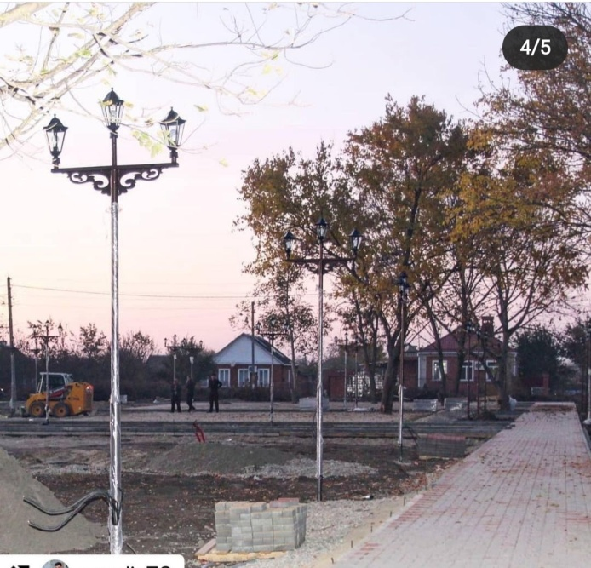
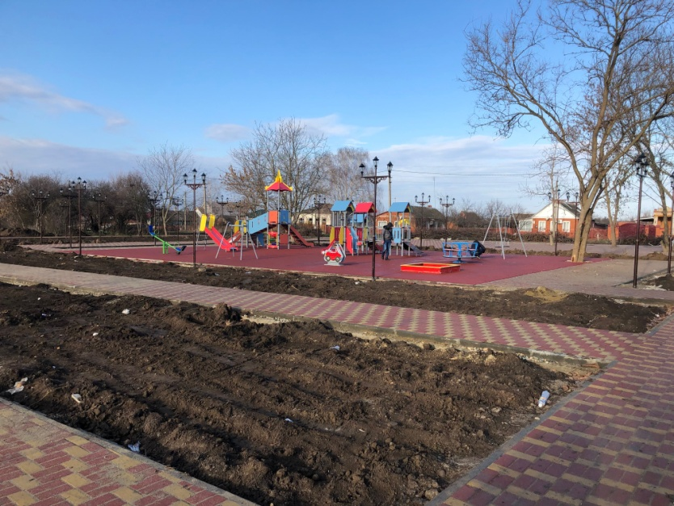
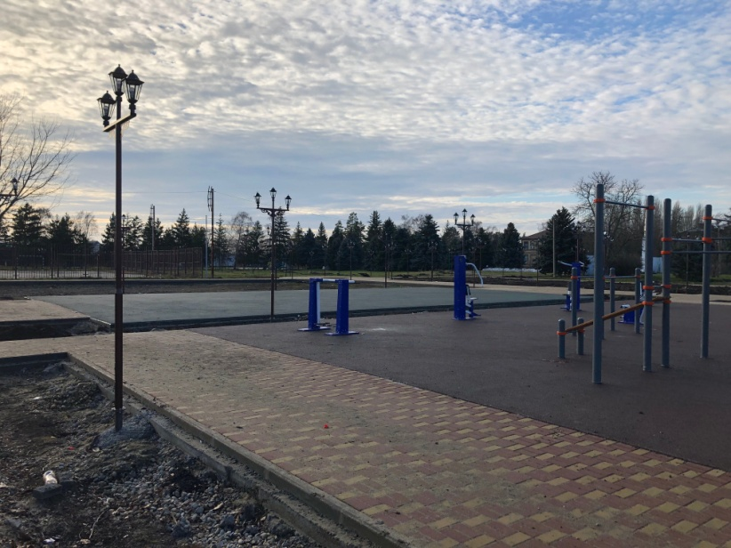
Благоустройство парка ст. Медведовской расположенного по адресу ул. Пушкина 3

Slide 44
Непрограммные расходы
Распределение на 2022 год бюджетных ассигнований по непрограммным направлениям деятельности предусматривается в общей сумме 13 201,9тыс. рублей или 7,5% от общего объема расходов местного бюджета.

Slide 45
Непрограммные расходы
На обеспечение деятельности Совета Медведовского сельского поселения Тимашевского района предусмотрены средства на 2022 год в сумме 3,0 тыс. рублей.
На передачу межбюджетных трансфертов на реализацию полномочий поселения по осуществлению внешнего муниципального финансового контроля предусмотрены средства на 2022 год в сумме 231,1 тыс. рублей.
На обеспечение деятельности главы Медведовского сельского поселения Тимашевского района предусмотрены средства на 2022 год в сумме 1286,3 тыс. рублей.
На обеспечение деятельности администрации Медведовского сельского поселения Тимашевского района предусмотрены средства на 2022 год в сумме 10187,6 тыс. рублей.
В расходах администрации Медведовского сельского поселения Тимашевского района как главного распорядителя средств местного бюджета учтены расходы
- на переданные отдельные государственные полномочия по образованию и организации деятельности административных комиссий на 2022 год – 7,6 тыс. рублей.
- на передачу межбюджетных трансфертов из местного бюджета на реализацию полномочий по осуществлению внутреннего муниципального финансового контроля в сумме 141,3тыс. рублей.
Расходы резервного фонда администрации Медведовского сельского поселения Тимашевского района на 2022 год в объёме 25,0 тыс. рублей.
Субвенций на осуществление переданных полномочий Российской Федерации по ведению первичного воинского учета на территориях, где отсутствуют военные комиссариаты (за счет средств федерального бюджета), на 2022 год запланировано 989,2 тыс. рублей.
Расходы на реализацию решения Совета Медведовского сельского поселения Тимашевского района № 262 от 29 августа 2013 года "Об утверждении положения о дополнительном материальном обеспечении за выслугу лет лицам, замещавшим муниципальные должности на постоянной основе и должности муниципальной службы в администрации Медведовского сельского поселения Тимашевского района", на 2022 год запланировано 419,7 тыс. рублей.
Расходы на обслуживание государственного внутреннего и муниципального долга на 2022 год запланировано
60,0 тыс.рублей.

Slide 46
Обеспечение деятельности администрации Медведовского сельского поселения Тимашевского района
№ | Показатель | Сумма (тыс.руб.)
1 | Заработная плата сотрудников администрации и начисления на выплаты по оплате труда | 8644,0
3 | Коммунальные расходы | 742,2
4 | Услуги связи | 80,1
5 | Налоги | 53,0
 | Прочие затраты | 519,4
6 | Лицензионное программное обеспечение | 110,0
7 | Подписка на газеты и журналы | 16,0
8 | Оказание услуг по охране труда | 24,0
9 | ГСМ на служебный автомобиль | 85,8
10 | Услуги предрейсового технического и медицинского осмотра | 36,0
№ | Показатель | Сумма (тыс.руб.)
11 | Услуги «Чистый город» | 18,0
12 | Охрана администрации | 42,0
13 | Бланки строгой отчетности | 12,0
14 | Канцелярские товары | 85,0
15 | Хозяйственные товары | 9,6
16 | Грамоты и открытки | 15,7
17 | Замена картриджей | 39,3
18 | Запасные части на компьютер | 26,0
 | ИТОГО | 10 038,7

Slide 47
Финансово-экономический отдел администрации Медведовского сельского поселения Тимашевского района
ст. Медведовская ул. Ленина, д. 54
тел. 8(86130)71899

